Slide 1
……

Slide 2

智慧引领新生活

Slide 3

SmartScreen

Slide 4
SmartScreen
科技
缔造艺术之美
人脸识别
人像跟踪
出众观感
一目了然
天气预测
股票查询
商业信息
AI宇宙
走进智慧生活
智能家居
语音识别

Slide 5

SmartScreen
01
产品背景
PRODUCT BACKGROUND

Slide 6
人工智能的兴起
物联网产业的发展
对高质量生活的追求
SmartScreen
智慧家电用户增长数
2017
2018
2019
2020
2021

Slide 7

SmartScreen
02
需求分析
REQUIREMENT ANALYSIS

Slide 8
SmartScreen
01
02
03
04
05
06
人脸识别
天气预测
股票行情
油价信息
智能家居
语音控制

Slide 9

SmartScreen
03
过程展示
requirement analysis

Slide 10

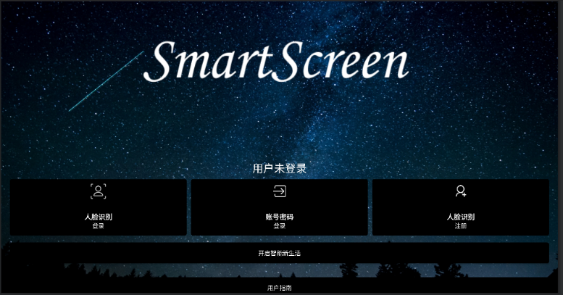
SmartScreen
人脸识别
只有对应家庭成员才可以打开设备进行控制
防止陌生人打开，恶意破坏，造成财产损失

Slide 11
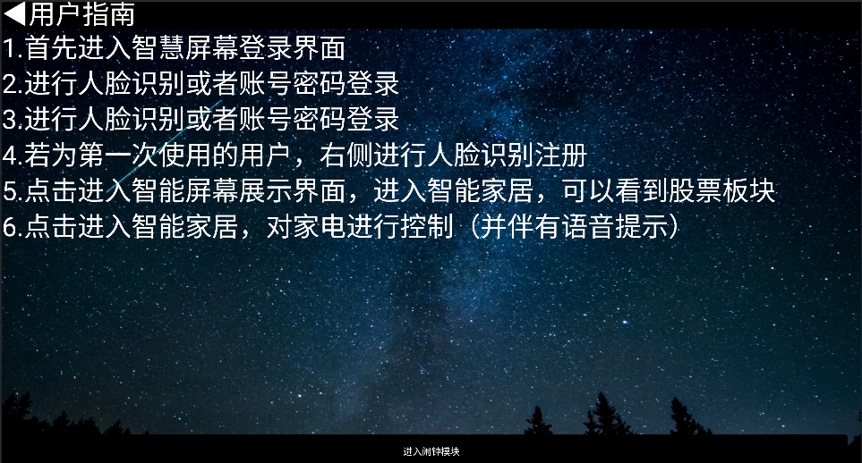
SmartScreen
使用手册
智慧音乐

Slide 12
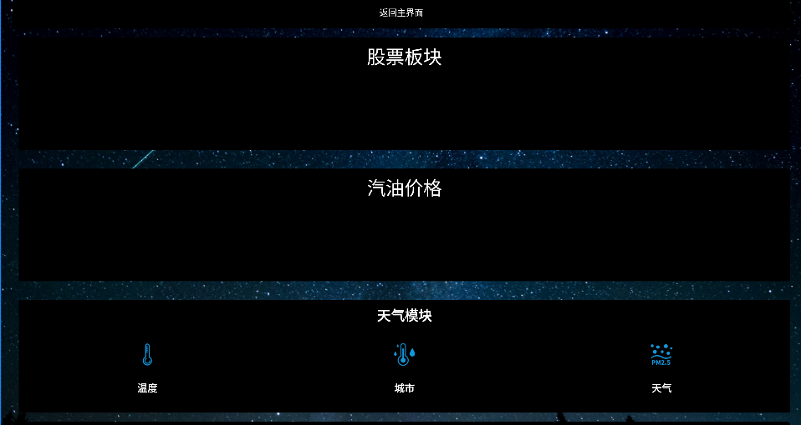
SmartScreen
股票板块
汽油价格
天气预测

Slide 13
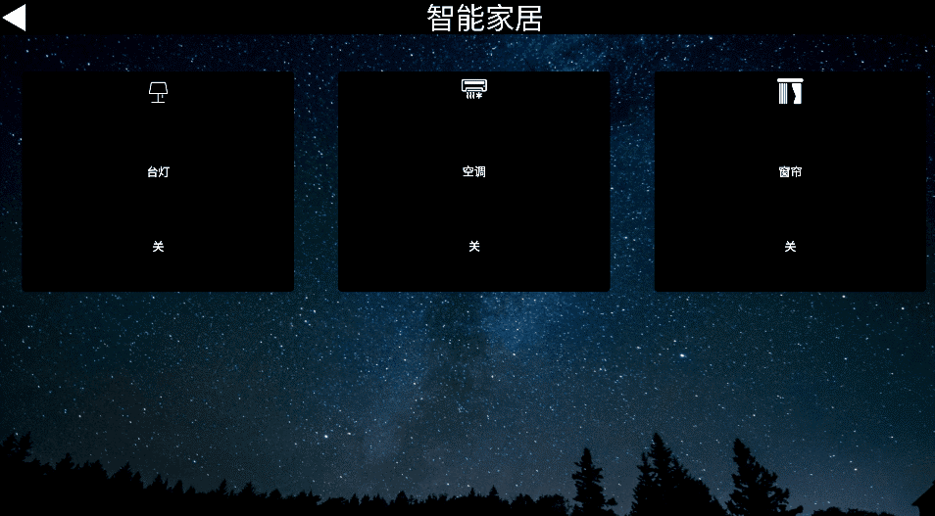
SmartScreen
智能家居
语音控制

Slide 14

总结说明
SUMMARY DESCRIPTION
SmartScreen

Slide 15
居家方便
儿童、老人，可以完全实现
不要行动，用语音进行控制，
并且界面简单、操作便捷。
快速查询
天气、股票、油价随时显示
方便快捷
安全卫士
远程监控、消除安全隐患
智能控制、享受舒适生活
SmartScreen

Slide 16





SmartScreen
金龙
王成育
田新明
刘佳浩
叶昊晖

Slide 17
Thank You
2022.03丨31.DESIGN

